Slide 1
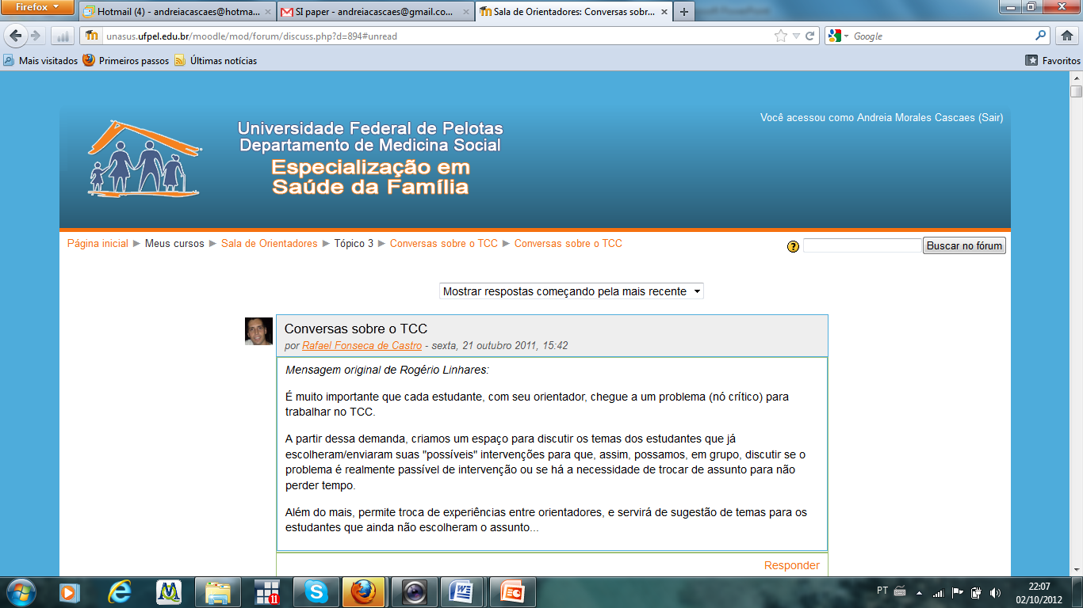
Melhoria da Atenção à Saúde em Diabéticos e Hipertensos de 21 à 65 anos na Unidade Básica de Saúde Nova Gonçalves, Canguçu/RS
Diogo Ibargoyen Rech
Orientador: Maria Aparecida de Melo Cunha
Turma 6
Pelotas, Janeiro de 2015

Slide 2
Conceito de saúde?
”É A medida em que um indivíduo ou grupo é capaz, por um lado, de realizar aspirações e satisfazer necessidades e, por outro, de lidar com o meio ambiente. A saúde é, portanto, vista como um recurso para a vida diária, não o objetivo dela; abranger os recursos sociais e pessoais, bem como as capacidades físicas, é um conceito positivo.”
Organização das Nações Unidas

Slide 3
INTRODUÇÃO
Em Julho 2014, a OMS divulgou as porcentagens das 10 principais causas e morte no mundo

Slide 4
INTRODUÇÃO
Sociedade Brasileira Endocrinologia e Metabolística (2014)
- A Síndrome Metabólica tem como base à resistência à ação da insulina.
- Quando presente, a Síndrome Metabólica está relacionada a uma mortalidade geral duas vezes maior que na população normal e mortalidade cardiovascular três vezes maior.
- Diagnóstico com base em 3 de 5 critérios:
Obesidade Central, Hipertensão Arterial, Glicemia alterada, Hipertrigliceridemia e Diminuição do HDL colesterol

Slide 5
INTRODUÇÃO
Caracterização do município de Canguçu-RS:
  IDH: 0,650 (2010)
  56.370 habitantes (censo 2012)
    5 homens e 40,1% mulheres
  33.752 habitantes são residentes da zona rural (59,8% da população)
  14.000 propriedades rurais (minifúndios)
  Imigração alemã (século XIX)

Slide 6
INTRODUÇÃO
Caracterização da UBS Nova Gonçalves (modelo tradicional)
Localizada no 2º distrito municipal, na zona rural (a 60 Km do centro pela RS 256)
Cerca de 3.000 habitantes (dados parciais censo 2014)
  456 pessoas com mais de 20 anos hipertensos moradores locais (VIGITEL 2011)
  113 pessoas com mais de 20 anos diabéticos moradores locais (VIGITEL 2011)

Slide 7
INTRODUÇÃO
Caracterização da UBS Nova Gonçalves
Engloba uma sede (UBS Nova Gonçalves) e três unidades acessórias (UBS Iguatemi, UBS Herval, UBS Santa Bárbara)
88 pacientes cadastrados no Programa HAS/DM (30 diabéticos, 77 hipertensos, 20 com ambas patologias), Grupo de Cessação do Tabagismo, Atividades educativas com escolares (Saúde Bucal, Nutrição/Desenvolvimento e Crescimento, Sexualidade)
Atendimentos clínicos (adultos e crianças) e coletas de pré câncer
  Sem atendimentos de pré natal e de puericultura

Slide 8
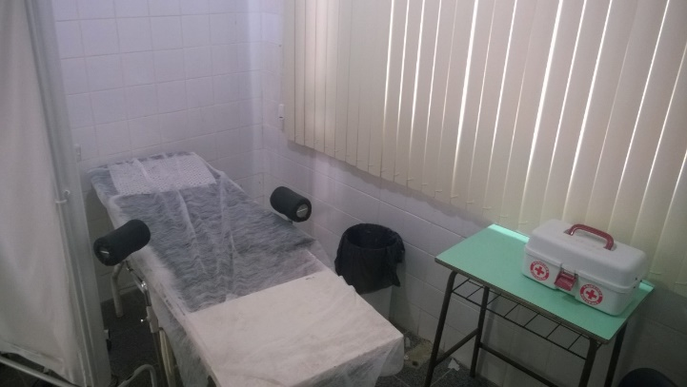
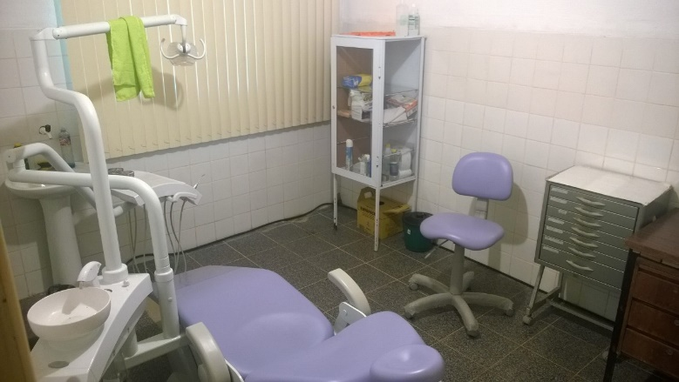
Antes da Intervenção
Somente atendimentos odontológicos e de enfermagem
Atividades educativas com escolares
  Saúde bucal
Programa Hiperdia em fase de cadastramento
  32 pacientes cadastrados (3 diabéticos, 25 hipertensos e 8 com ambas patologias)

Slide 9
Antes da Intervenção
Infra estrutura:
  Ausência de sala de reuniões
  Ausência de prontuários específicos
  Ausência de prontuários odontológicos
  Ausência de medicações IM / EV / controlados
Equipe capacitada, mas sem motivação
Demanda de 20-25 atendimentos/dia
Ausência de Protocolos de Atendimento

Slide 10
OBJETIVOS E METAS
Objetivo 1 Ampliar a cobertura de hipertensos e / ou diabéticos
  Meta 1.1 Cadastrar 25% dos hipertensos da área de abrangência no Programa de Atenção à Hipertensão Arterial e à Diabetes Mellitus da unidade de saúde.
  Meta 1.2 Cadastrar 25% dos diabéticos da área de abrangência no Programa de Atenção à Hipertensão Arterial e à Diabetes Mellitus da unidade de saúde

Slide 11
OBJETIVOS E METAS
Objetivo 2: Melhorar a qualidade da atenção a hipertensos e / ou diabéticos
  Meta 2.1 e 2.2 Realizar exame clínico apropriado em 100% dos Hipertensos (HAS) e Diabéticos (DM)
  Meta 2.3 e 2.4 Garantir a 100% dos HAS e a 100% dos DM a realização de exames complementares em dia de acordo com protocolo
  Meta 2.5 e 2.6 Priorizar a prescrição de medicamentos da farmácia popular para 100% dos HAS e para 100% dos DM cadastrados na unidade de saúde
  Meta 2.7 e 2.8 Realizar avaliação da necessidade de atendimento odontológico em 100% dos hipertensos e em 100% dos DM

Slide 12
OBJETIVOS E METAS
Objetivo 3: Melhorar a adesão dos hipertensos e diabéticos ao programa
  Meta 3.1 Buscar 100% dos hipertensos faltosos às consultas na unidade de saúde conforme a periodicidade recomendada.
  Meta 3.2 Buscar 100% dos diabéticos faltosos às consultas na unidade de saúde conforme a periodicidade recomendada.

Slide 13
OBJETIVOS E METAS
Objetivo 4: Melhorar o registro das informações
  Meta 4.1. Manter ficha de acompanhamento de 100% dos hipertensos cadastrados na unidade de saúde.
  Meta 4.2 Manter ficha de acompanhamento de 100% dos diabéticos cadastrados na unidade de saúde.

Slide 14
OBJETIVOS E METAS
Objetivo 5: Mapear diabéticos e hipertensos na estratificação de risco cardiovascular
  Meta 5.1 Realizar estratificação do risco cardiovascular em 100% dos hipertensos cadastrados na unidade de saúde.
  Meta 5.2 Realizar estratificação do risco cardiovascular em 100% dos diabéticos cadastrados na unidade de saúde.

Slide 15
OBJETIVOS E METAS
Objetivo 6: Promover a saúde de hipertensos e diabéticos
  Meta 6.1 e 6.2 Garantir orientação nutricional sobre alimentação saudável a 100% dos HAS e a 100% dos DM
  Meta 6.3 e 6.4 Garantir orientação em relação à prática regular de atividade física a 100% dos pacientes hipertensos e a 100% dos diabéticos
  Meta 6.5 e 6.6 Garantir orientação sobre os riscos do tabagismo a 100% dos pacientes hipertensos e a 100% dos diabéticos
  Meta 6.7 e 6.8 Garantir orientação sobre higiene bucal a 100% dos pacientes hipertensos e a 100% dos pacientes diabéticos

Slide 16
METODOLOGIA
Protocolo dos
  Cadernos de Atenção Básica do Ministério da Saúde 2013
    Caderno 36- Diabetes Mellitus
    Caderno 37- Hipertensão Arterial Sistêmica
  VI Diretrizes Brasileiras de Hipertensão 2010 (Sociedade Brasileira de Cardiologia)
Intervenção de Setembro a Novembro 2014
Ações em quatro eixos
- Organização e Gestão dos Serviços
- Qualificação da Prática Clínica
- Engajamento Público
- Monitoramento e Avaliação

Slide 17
METODOLOGIA
Capacitação da equipe
    Introdução aos Protocolos
- Aferição de sinais, peso, imc e hemoglicoteste
- Cadastramento e digitação
- Ficha Espelho de Controle
- Estratificação de rico cardiovascular
- Lesões em órgão alvo
- Escore Framingham

Slide 18
METODOLOGIA
- Avaliação e/ou encaminhamento multidisciplinar
- Cronograma
- Encontros mensais com usuários hipertensos/diabéticos
Avaliação e orientação
- Odontológica
- Atividade física
- Nutrição adequada
- Cessação do tabagismo

Slide 19
RESULTADOS
Meta 1: Cadastrar 25% dos hipertensos da área de abrangência no Programa de Atenção à Hipertensão Arterial da unidade de saúde.
Indicador 1: Cobertura do programa de atenção ao hipertenso na unidade de saúde.

Slide 20
RESULTADOS
Meta 2: Cadastrar 25% dos diabéticos da área de abrangência no Programa de Atenção à Diabetes Mellitus da unidade de saúde.
Indicador 2: Cobertura do Programa de Atenção à Diabetes Mellitus na unidade de saúde

Slide 21
RESULTADOS
Meta 3: Realizar exame clínico apropriado em 100% dos hipertensos na unidade de acordo com o protocolo.
Indicador 3: Proporção de hipertensos com exames clínicos em dia de acordo com o protocolo da unidade.
Meta 4: Realizar exame clínico apropriado em 100% dos diabéticos na unidade.
Indicador 4: Proporção de diabéticos com exames clínicos em dia de acordo com o protocolo da unidade.

Slide 22
RESULTADOS
Meta 5: Garantir a 100% dos hipertensos a realização de exames complementares.
Indicador 5: Proporção de Hipertensos com exames complementares em dia de acordo com o protocolo da unidade.
Meta 6: Garantir a 100% dos diabéticos a realização de exames complementares.
Indicador 6: Proporção de diabéticos com exames complementares em dia de acordo com o protocolo da unidade.

Slide 23
RESULTADOS
Meta 7: Garantir a totalidade da prescrição de medicamentos da farmácia popular para 100% dos hipertensos cadastrados na unidade de saúde.
Indicador 7: Proporção de Hipertensos da unidade com prescrição medicamentosa em dia.
Meta 8: Garantir a totalidade da prescrição de medicamentos da farmácia popular para 100% dos diabéticos cadastrados na unidade de saúde.
Indicador 8: Proporção de Diabéticos da unidade com prescrição medicamentosa em dia.

Slide 24
RESULTADOS
Meta 9: Realizar avaliação da necessidade de atendimento odontológico em 100% dos hipertensos cadastrados na UBS Nova Gonçalves.
Indicador 9: Proporção de hipertensos com avaliação de necessidade de atendimento odontológico.
Meta 10: Realizar avaliação da necessidade de atendimento odontológico em 100% dos diabéticos cadastrados na UBS Nova Gonçalves.
Indicador 10: Proporção de diabéticos com avaliação de necessidade de atendimento odontológico.

Slide 25
RESULTADOS
Meta 11: Buscar 100% dos hipertensos faltosos às consultas na unidade.
Indicador 11: Proporção de hipertensos faltosos ás consultas médicas.
Meta 12: Buscar 100% dos diabéticos faltosos ás consultas médicas.
Indicador 12: Proporção de diabéticos faltosos nas consultas médicas.

Slide 26
RESULTADOS
Meta 13: Manter a ficha de acompanhamento de 100% dos usuários hipertensos cadastrados na unidade.
Indicador 13: Proporção de Hipertensos com registro adequado na ficha de acompanhamento.
Meta 14: Manter a ficha de acompanhamento de 100% dos usuários diabéticos cadastrados na unidade.
Indicador 14: Proporção de Diabéticos com registro adequado na ficha de acompanhamento.

Slide 27
RESULTADOS
Meta 15: Realizar estratificação do risco cardiovascular em 100% dos hipertensos cadastrados na unidade.
Indicador 15: Proporção de Hipertensos com estratificação de risco cardiovascular.
Meta 16: Realizar estratificação do risco cardiovascular em 100% dos diabéticos cadastrados na unidade.
Indicador 16: Proporção de Diabéticos com estratificação de risco cardiovascular.

Slide 28
RESULTADOS
Meta 17: Garantir orientação nutricional sobre alimentação saudável a 100% dos hipertensos.
Indicador 17: Proporção de Hipertensos com Orientação nutricional sobre alimentação saudável.
Meta 18: Garantir orientação nutricional sobre alimentação saudável a 100% dos diabéticos.
Indicador 18: Proporção dos Diabéticos com orientação nutricional sobre alimentação saudável.

Slide 29
RESULTADOS
Meta 19 e 21: Garantir orientação em relação à prática de atividade física regular e cessação do tabagismo a 100% dos pacientes hipertensos.
Indicador 19: Proporção de Hipertensos com Orientação para prática física regular.
Meta 20 e 22: Garantir orientação em relação à prática de atividade física regular e cessação do tabagismo a 100% dos pacientes diabéticos.
Indicador 20: Proporção dos Diabéticos com orientação para prática física regula

Slide 30
RESULTADOS
Meta 23: Garantir orientação sobre higiene bucal a 100% dos hipertensos cadastrados na UBS Nova Gonçalves.
Indicador 23: Proporção de hipertensos com orientação sobre higiene bucal.
Meta 24: Garantir orientação sobre higiene bucal a 100% dos diabéticos cadastrados na UBS Nova Gonçalves.
Indicador 23: Proporção de diabéticos com orientação sobre higiene bucal.

Slide 31
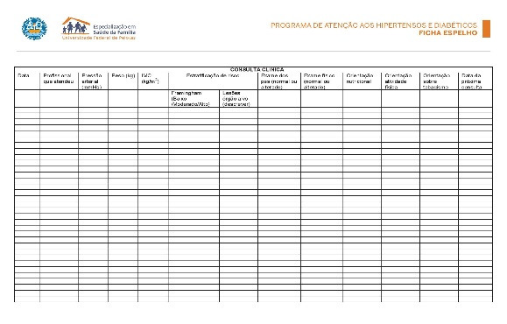
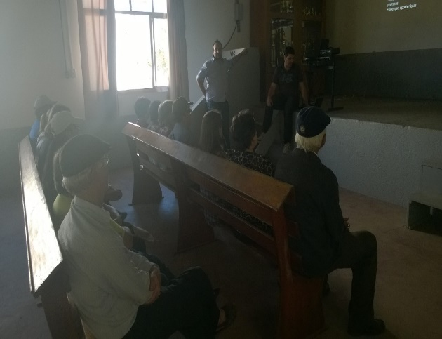
DISCUSSÃO
Resumo dos resultados obtidos
  Ampliação da cobertura dos adultos hipertensos e diabéticos da comunidade,
  Organização dos registros de atendimento com dados clínicos e laboratoriais,
  Classificação de risco cardiovascular destes pacientes.
  Padronização das medicações dos pacientes do grupo, com a distribuição integral via Sistema Único de Saúde.

Slide 32
DISCUSSÃO
Importância da intervenção para a equipe
  Capacitação no atendimento aos pacientes hipertensos / diabéticos seguindo os protocolos do Ministério da Saúde (atualizados)
    Cadernos de Atenção Básica 36- Diabetes Mellitus e 37- Hipertensão Arterial
    Sociedade Brasileira de Cardiologia (VI Diretrizes Brasileiras de Hipertensão Arterial).

Slide 33
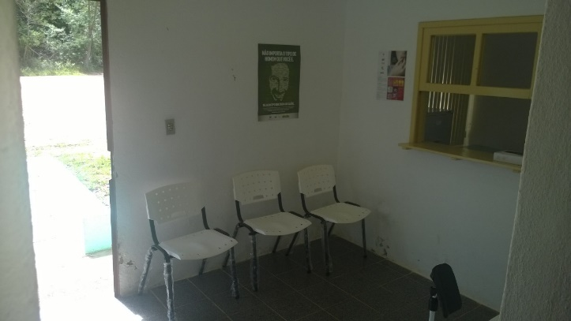
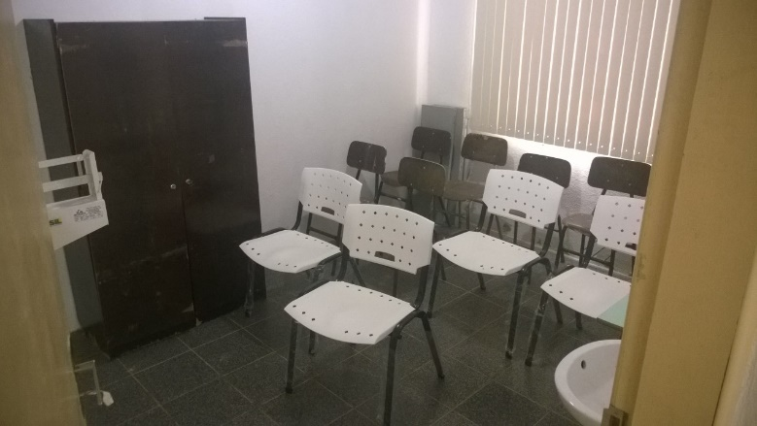
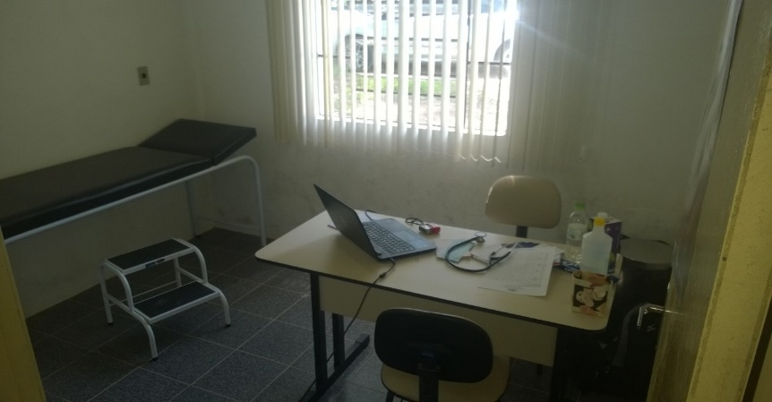
DISCUSSÃO
Importância da Intervenção para o Serviço
  Nova estruturação da unidade
  Maior variedade de medicações
  Sala de reuniões
  Materiais de apoio

Slide 34
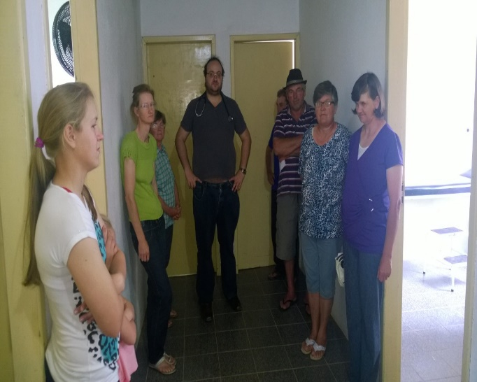
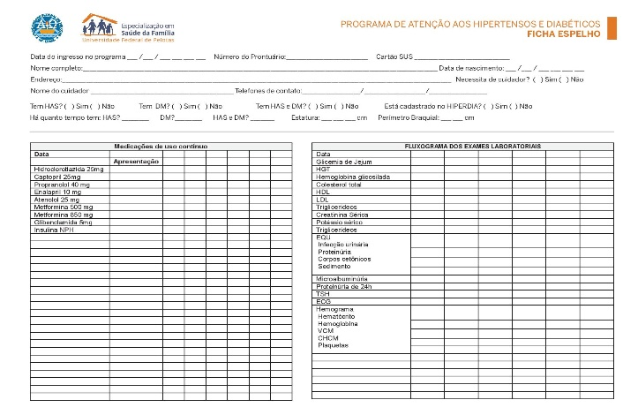
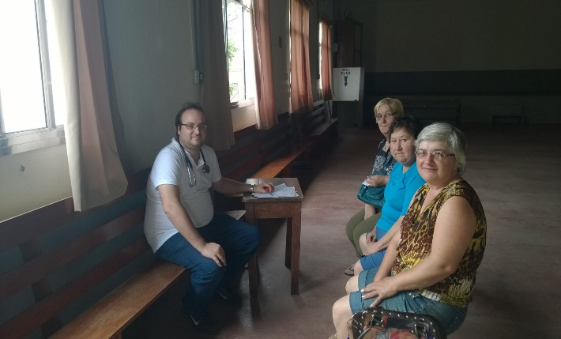
DISCUSSÃO
Importância da intervenção para a comunidade
  Maior procura para manejo e rastreio do DM e da HAS
  Estabilização do quadro clínico dos usuários participantes do programa
  Preocupação com o tratamento não medicamentoso

Slide 35
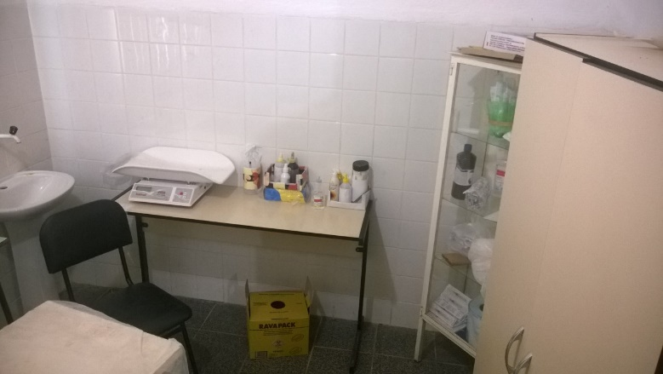
DISCUSSÃO
O que faria de diferente:
  Maior enfoque na qualificação da prática clínica
  Promoção e educação em saúde
Viabilidade de incorporação da intervenção a rotina
  Novo processo seletivo para profissionais da saúde
Melhorias
  Contratação de Agentes Comunitários da Saúde e formação do modelo ESF
  NASF
  Introdução das assistências a puericultura e ao pré natal
  Adoção do Sistema E-SUS

Slide 36
REFLEXÃO CRÍTICA
Importância do tratamento não medicamentoso
Atendimento humanizado para ampliar a cobertura
Dificuldades com a equipe e estrutura da unidade
Visão diferenciada do usuário e de seus familiares (melhoria do vinculo)

Slide 37
REFERÊNCIAS
Andrade, Jadelson Pinheiro de e colaboradores. Sociedade Brasileira de Cardiologia / Sociedade Brasileira de Hipertensão / Sociedade Brasileira de Nefrologia. VI Diretrizes Brasileiras de Hipertensão. Arq Bras Cardiol 2010; 95(1 supl.1): 1-51.
Pinto, Hélder Aurélio e colaboradores. Estratégias para o Cuidado da Pessoa com Doença Crônica: Diabetes Mellitus. Ministério da Saúde, Secretaria de Atenção à Saúde, Departamento de Atenção Básica. – Brasília. Ministério da Saúde, 2013.160 p. : il. (Cadernos de Atenção Básica, n. 36).
Pinto, Hélder Aurélio e colaboradores. Estratégias para o cuidado da pessoa com doença crônica: hipertensão arterial sistêmica. Ministério da Saúde, Secretaria de Atenção à Saúde, Departamento de Atenção Básica. – Brasília: Ministério da Saúde, 2013.128 p. : il. (Cadernos de Atenção Básica, n. 37). ISBN 978-85-334-2058-8.
Oliveira, José Egídio Paulo de e colaboradores. Diretrizes da Sociedade Brasileira de Diabetes: 2013-2014/ Sociedade Brasileira de Diabetes. São Paulo: AC Farmacêutica, 2014.
Noncommunicable Diseases Country Profiles 2014. World Health Organization (WHO) Library. ISBN 978 92 4 1501750 9

Slide 38
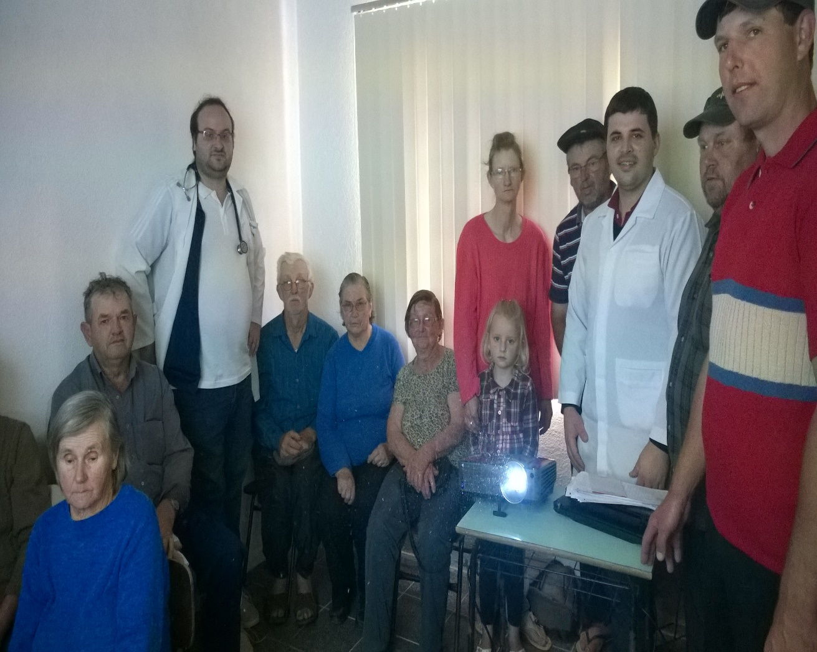
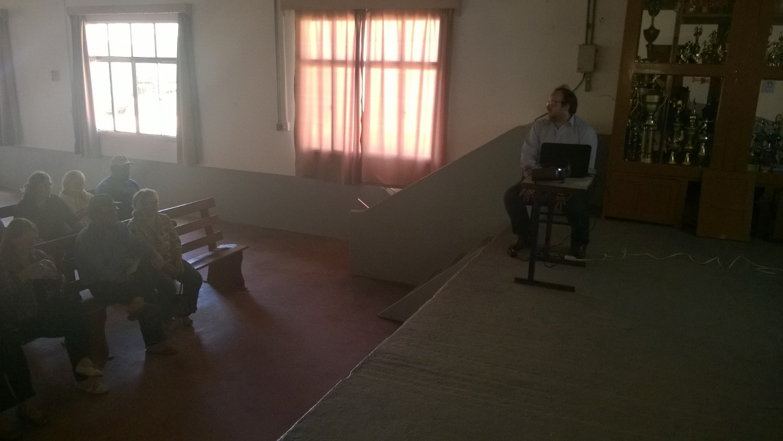
Obrigado!!!

Slide 39
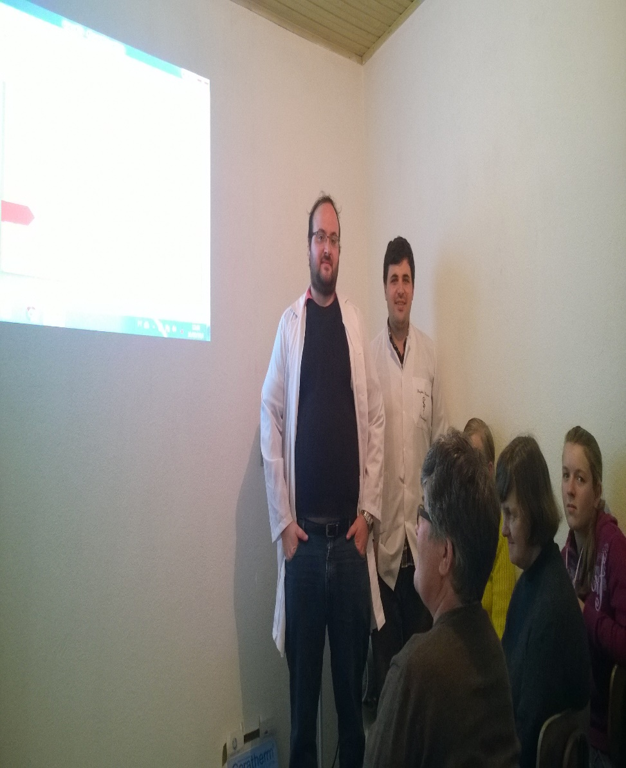
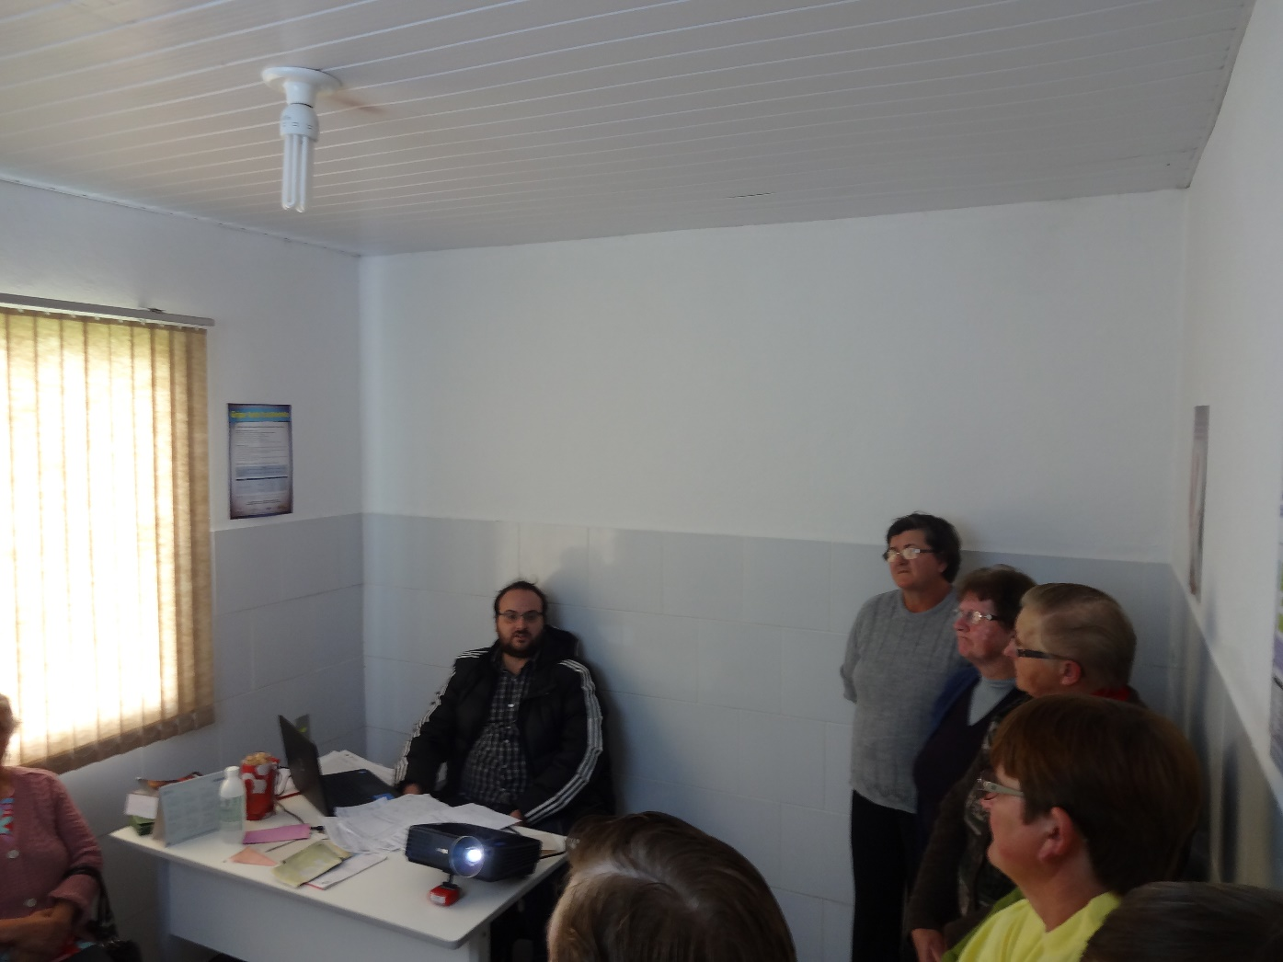
Obrigado!!!

Slide 40
